Slide 1
Математические методы в больших данных
Иевлев Кирилл Олегович
E-mail: Ievlev.k.o@yandex.ru
Telegram: @IevlevK

Slide 2

Что будет:
7-8 лабораторных
Повторяем SQL
Знакомимся с экосистемой Hadoop:
HDFS, MapReduce, Hive, Spark
https://disk.yandex.ru/d/tOp_NzB9HLZDUQ

Slide 3
Данные - это необработанная форма знаний и, сами по себе, не имеют никакого значения или цели.
Информация - знания, полученные посредством исследования, общения, исследований или обучения (обработки данных (фильтрации, сортировки, преобразования)).

Slide 4
3V
Большие данные
Volume (занимает много дискового пространства)
Velocity (быстро растёт объём + нужно быстро обрабатывать)
Variety (разная структура данных)
+ Value (ценность для решения задач)

Slide 5
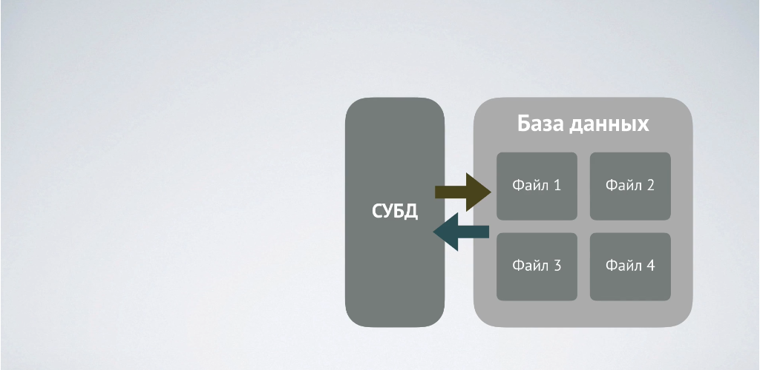

Slide 6
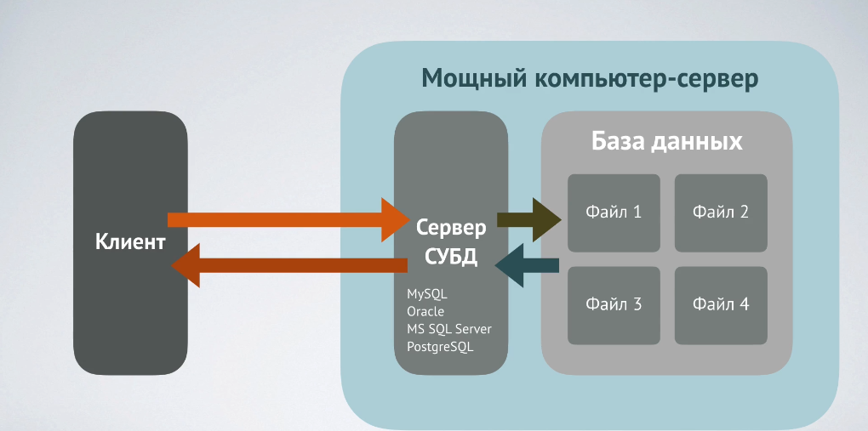

Slide 7
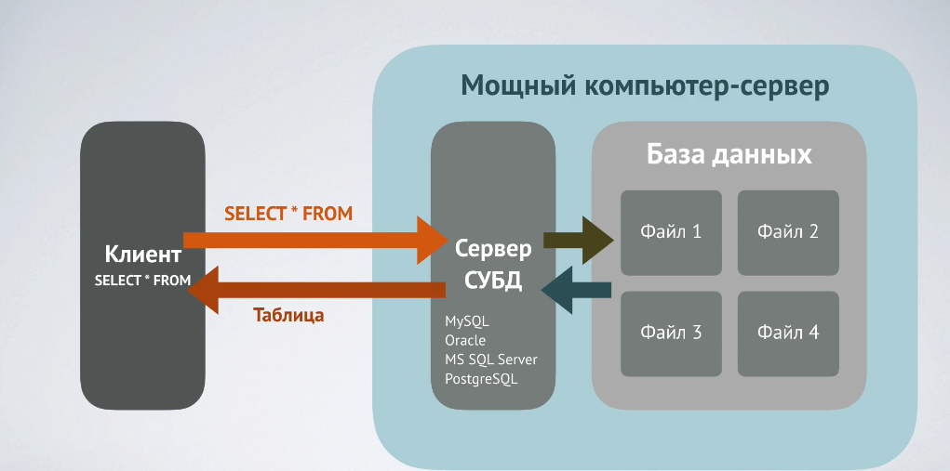

Slide 8
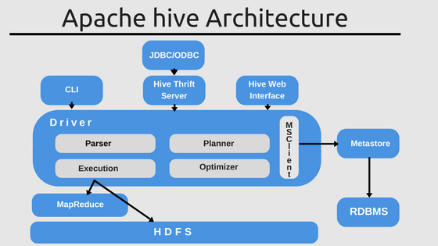

Slide 9
Тема 2. компонент HADOOP

Slide 10
Что будет?
История создания Hadoop
Расскажу про популярные дистрибутивы
Hadoop как компонент
HDFS, YARN, MapReduce, Hadoop Commons
Посмотрим вторую лабу (простейшие
операции в HDFS)

Slide 11
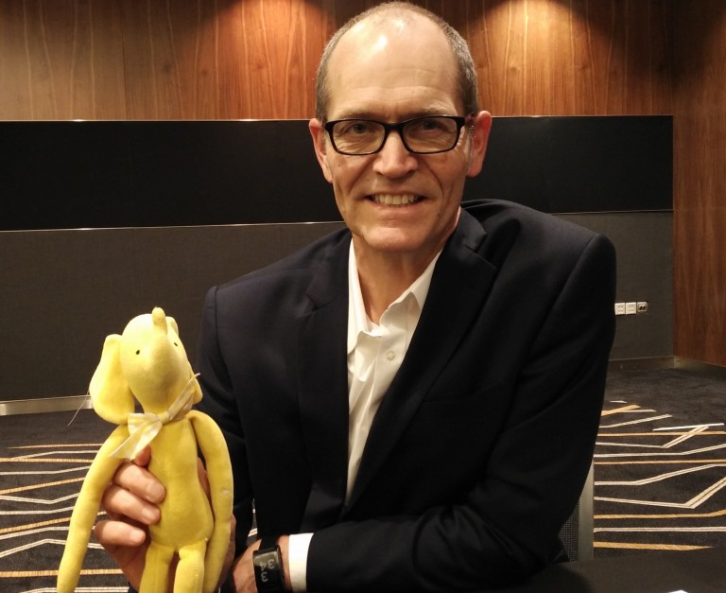
Hadoop - система надежного общего хранения и анализа данных.
Apache Nutch, 2002
(система веб-поиска)
Google file system (GFS), 2003
(распределенная файловая система)
MapReduce, 2004
(модель распределенных вычислений)
Hadoop, 2006
Дуг Каттинг

Slide 12




Коммерческие реализации hadoop

Slide 13
Компонент Hadoop
HDFS (обеспечивает хранение данных)
YARN (обеспечивает управление ресурсами)
MapReduce (обработка данных)
Hadoop Commons (утилиты и программные библиотеки, в том числе hadoop fs)

Slide 14
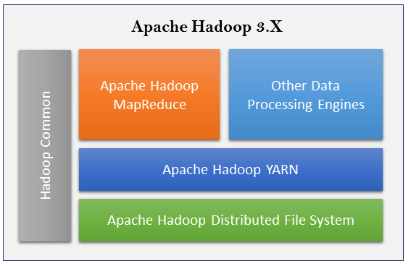

Slide 15
HDFS
Файловая система спроектированная для хранения очень больших файлов с потоковой схемой доступа к данным в кластерах обычных машин.
Очень большие файлы: от гигабайт до петабайт
Потоковый доступ к данным: однократная запись, многократное чтение
Обычное оборудование: минимальные требования сопоставимы
с современными ПК

Slide 16
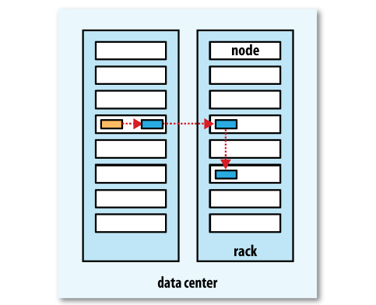
Схема репликации данных в HDFS

Slide 17
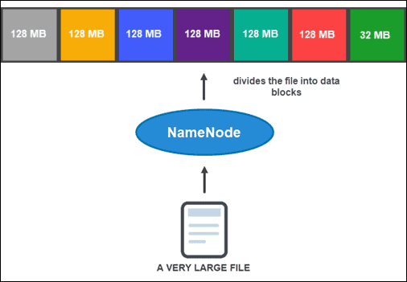
При малом количестве задач (меньшем числа узлов в кластере) ваши задания будут выполняться медленнее, чем могли бы.

Slide 18
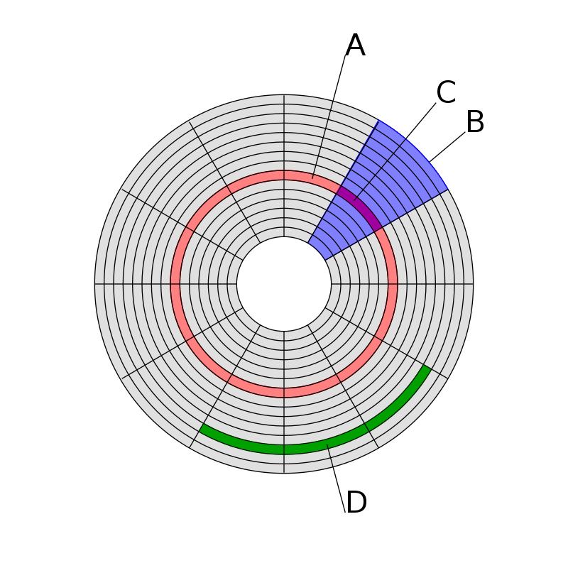
Структура диска: (A) дорожка (B) геометрический сектор (C) сектор дорожки (D) кластер
Больше размер блоков – меньше операций позиционирования

Slide 19
Преимущества использования больших блоков
Файл может быть больше любого отдельного диска в сети
Так как блоки имеют фиксированный размер, система может легко вычислить количество блоков, которые могут храниться на заданном диске
Не нужно хранить метаданные (права доступа, владелец и т.д.)
блоки хорошо вписываются в механизм репликации — они улучшают
отказоустойчивость и доступность системы.

Slide 20
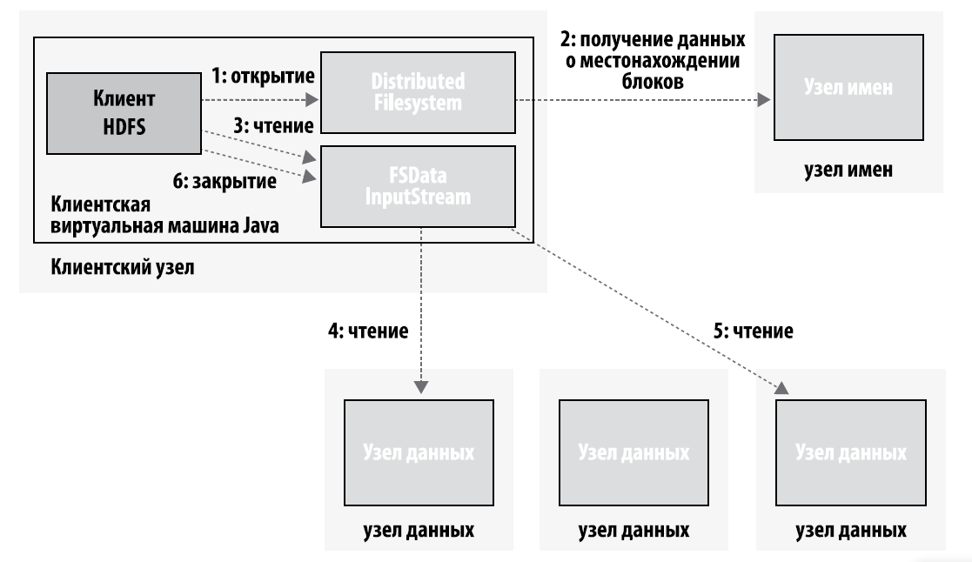

Slide 21
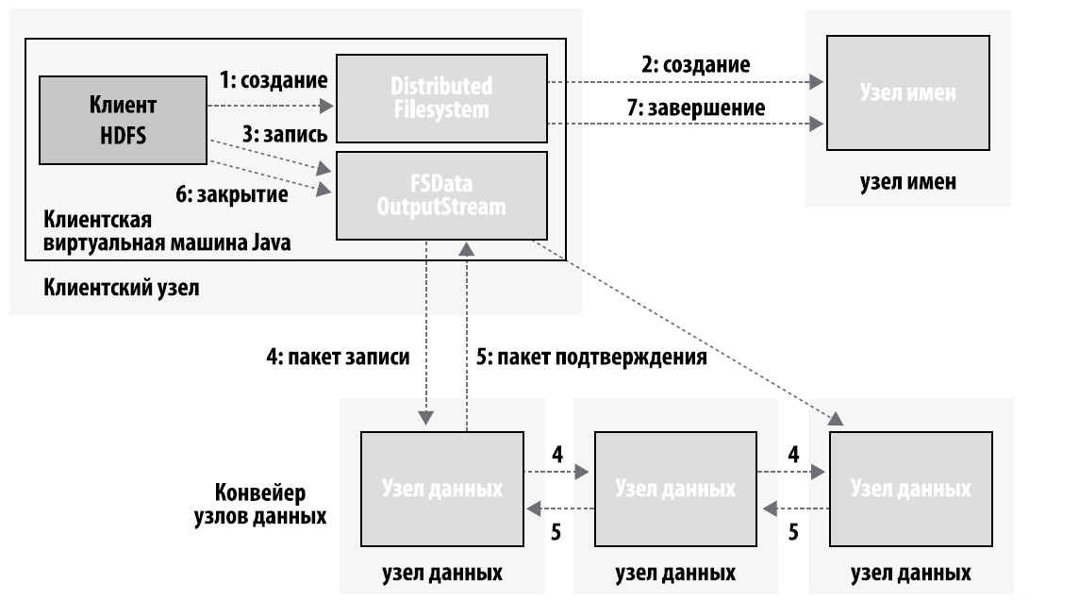

Slide 22
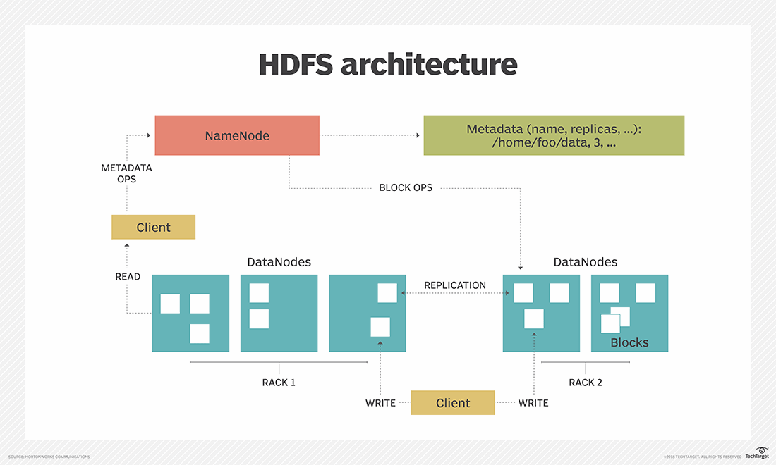
Secondary NameNode

Slide 23
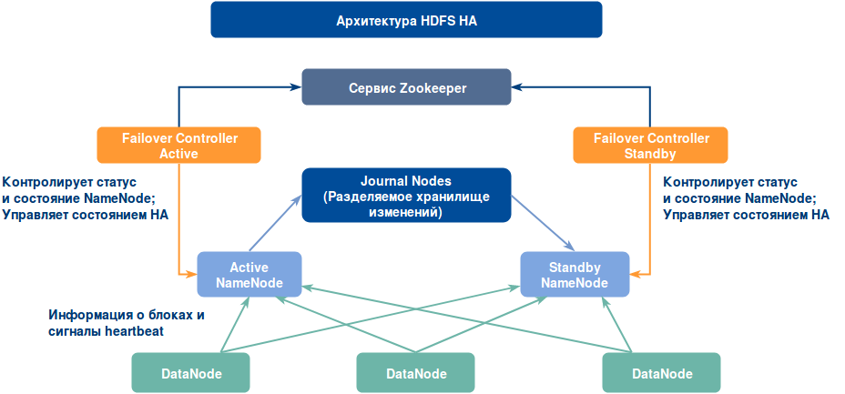

Slide 24
HDFS API
Основные инструменты для работы с HDFS:
HDFS shell (аналог Unix shell, но для HDFS)
есть обёртка на Python
HDFS Java API
HDFS Web API / Web UI

Slide 25
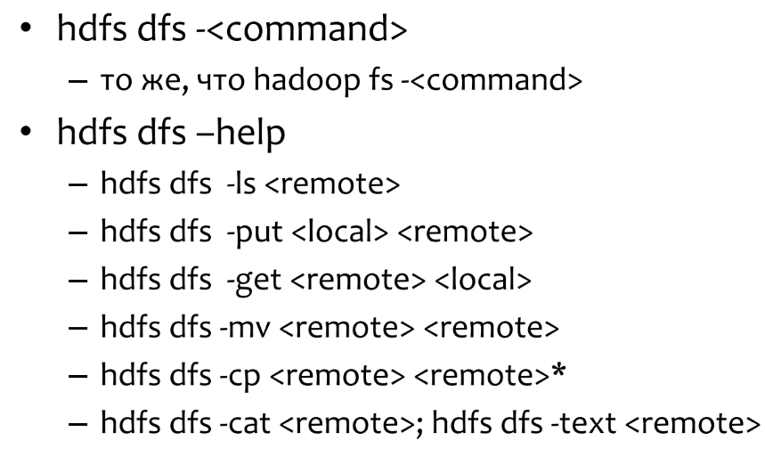

Работа с HDFS
Command line interface
Похож на обычный unix shell

Slide 26
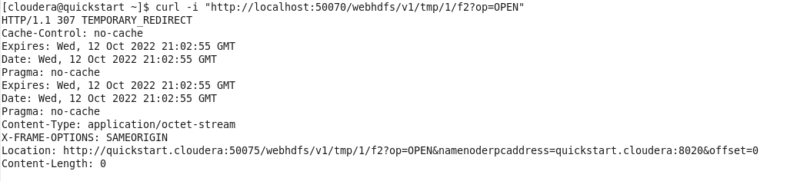
HDFS. Web Api
Прочитать файл /tmp/1/f1
curl –i “http://<namenode>:<port>/webhdfs/v1/tmp/1/f1?op=OPEN”

Slide 27
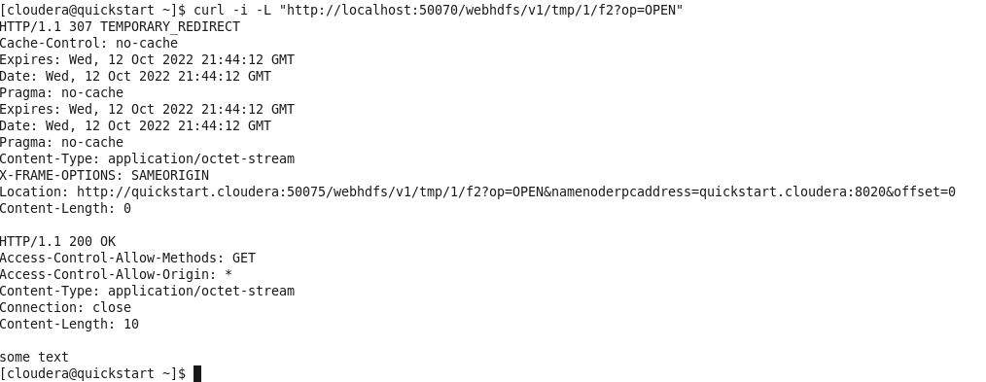
curl –i –L “http://<namenode>:<port>/webhdfs/v1/tmp/1/f1?op=OPEN”

Slide 28
Задача
Объём всех дисков кластера 2 Pb,
Размер блока 64 Mb,
Размер метаинформации блока: 600 B,
Кол-во реплик для каждого блока (фактор репликации): 3.
Оцените минимальный объём оперативной памяти NameNode.
Число блоков: K = 2PB / (64MB * 3)
Память на NameNode: K * 600B = 6.25GB

Slide 29
MapReduce и yarn

Slide 30
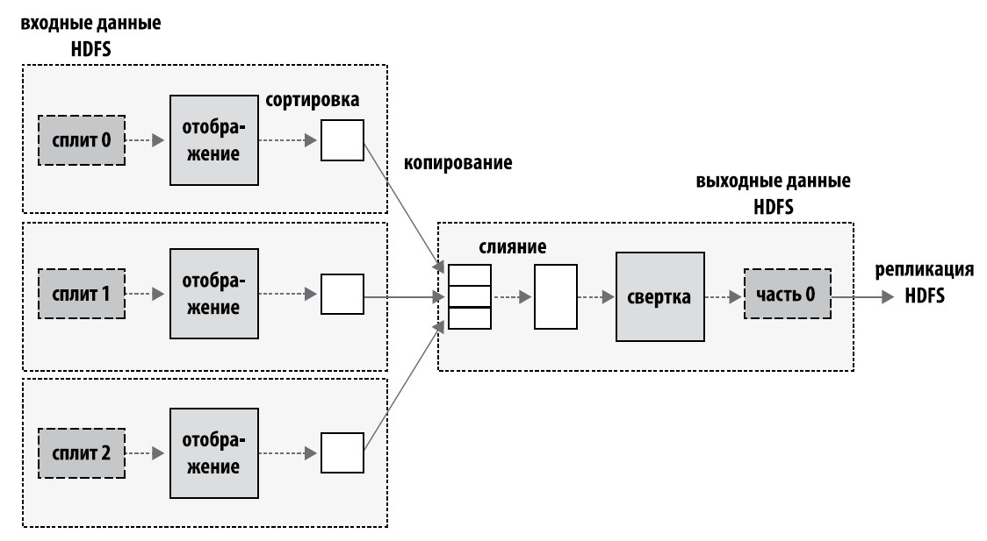
MapReduce — модель распределенных вычислений, для обработки больших объёмов данных
Алгоритмы могут быть реализованы с помощью парадигмы MapReduce
Notes:
Горизонтальная и вертикальная масштабируемость

Slide 31
Типичные задания MapReduce
Пройтись по большому числу записей
Извлечь что-то интересное из каждой записи
Смешать и отсортировать промежуточные результаты
Объединить промежуточные результаты
Сформировать итоговый результат
Map
Reduce

Slide 32
Map reduce framework
Программист определяет 2 (главные) функции:
Map
Reduce
Все значения с одинаковым ключом отправляются в один reducer
Всем остальным управляет сам фреймворк:
Присваивает воркерам map и reduce таски
Перемещает код к данным
Управляет (сортирует, объединяет) промежуточными данными
Определяет отказ воркера и перезапускает таски при необходимости

Slide 33
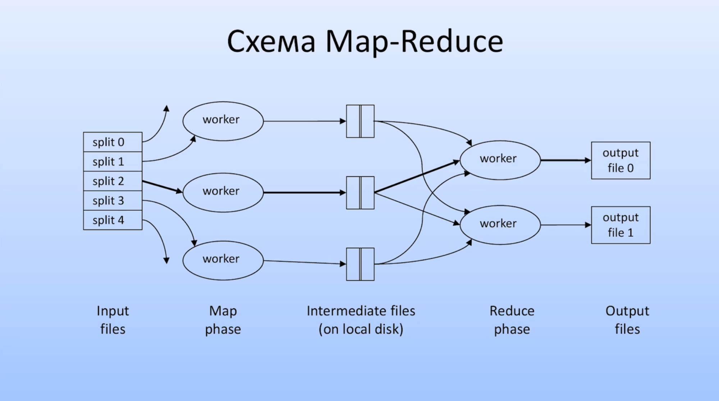
K=>V
mapper
reducer
K=>{Vi}
K=>V
K=>V
Параллельная и независимая обработка данных

Slide 34
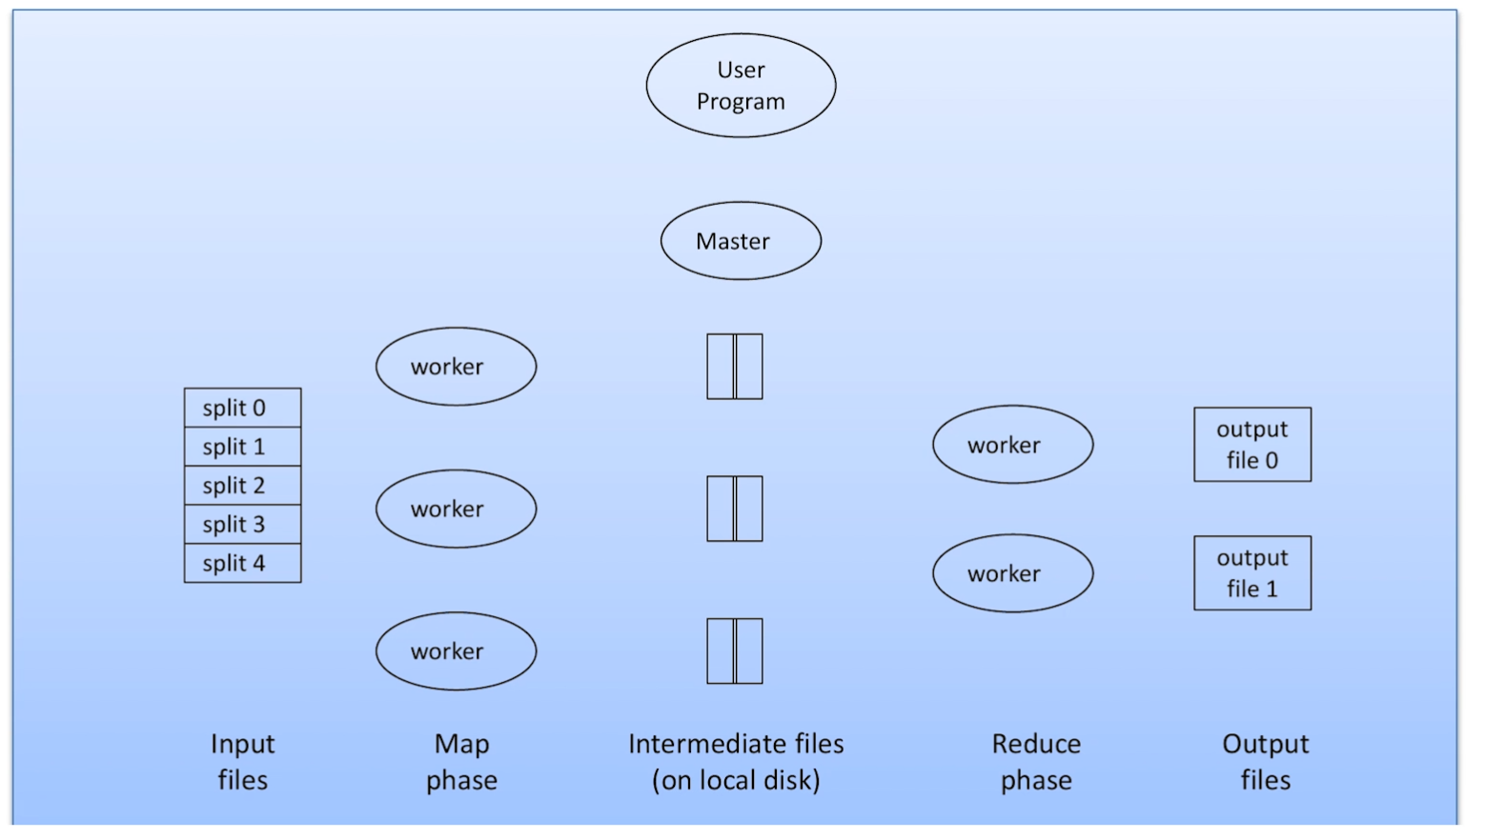

Slide 35
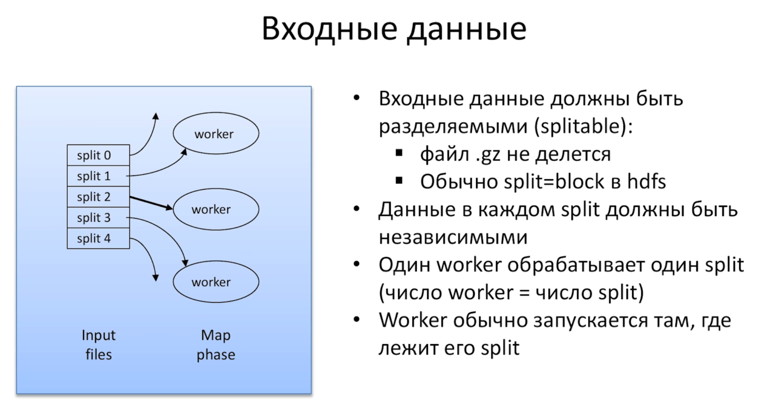

Slide 36
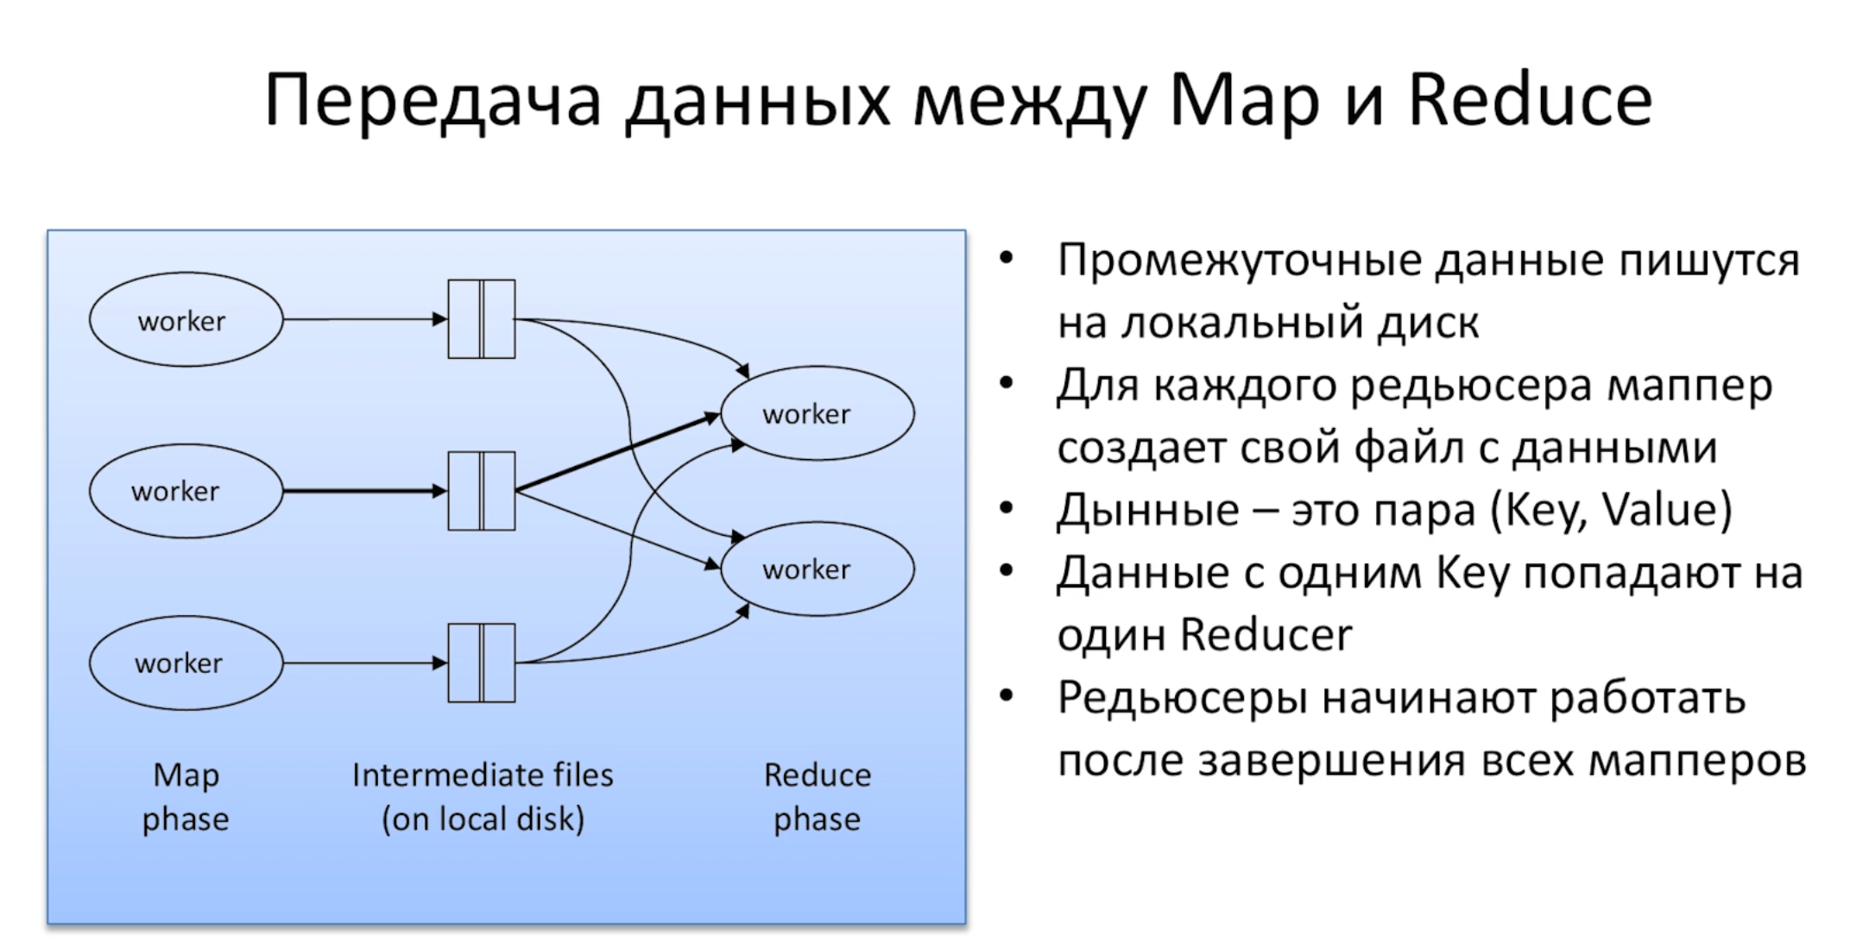
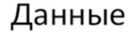
shuffle

Slide 37
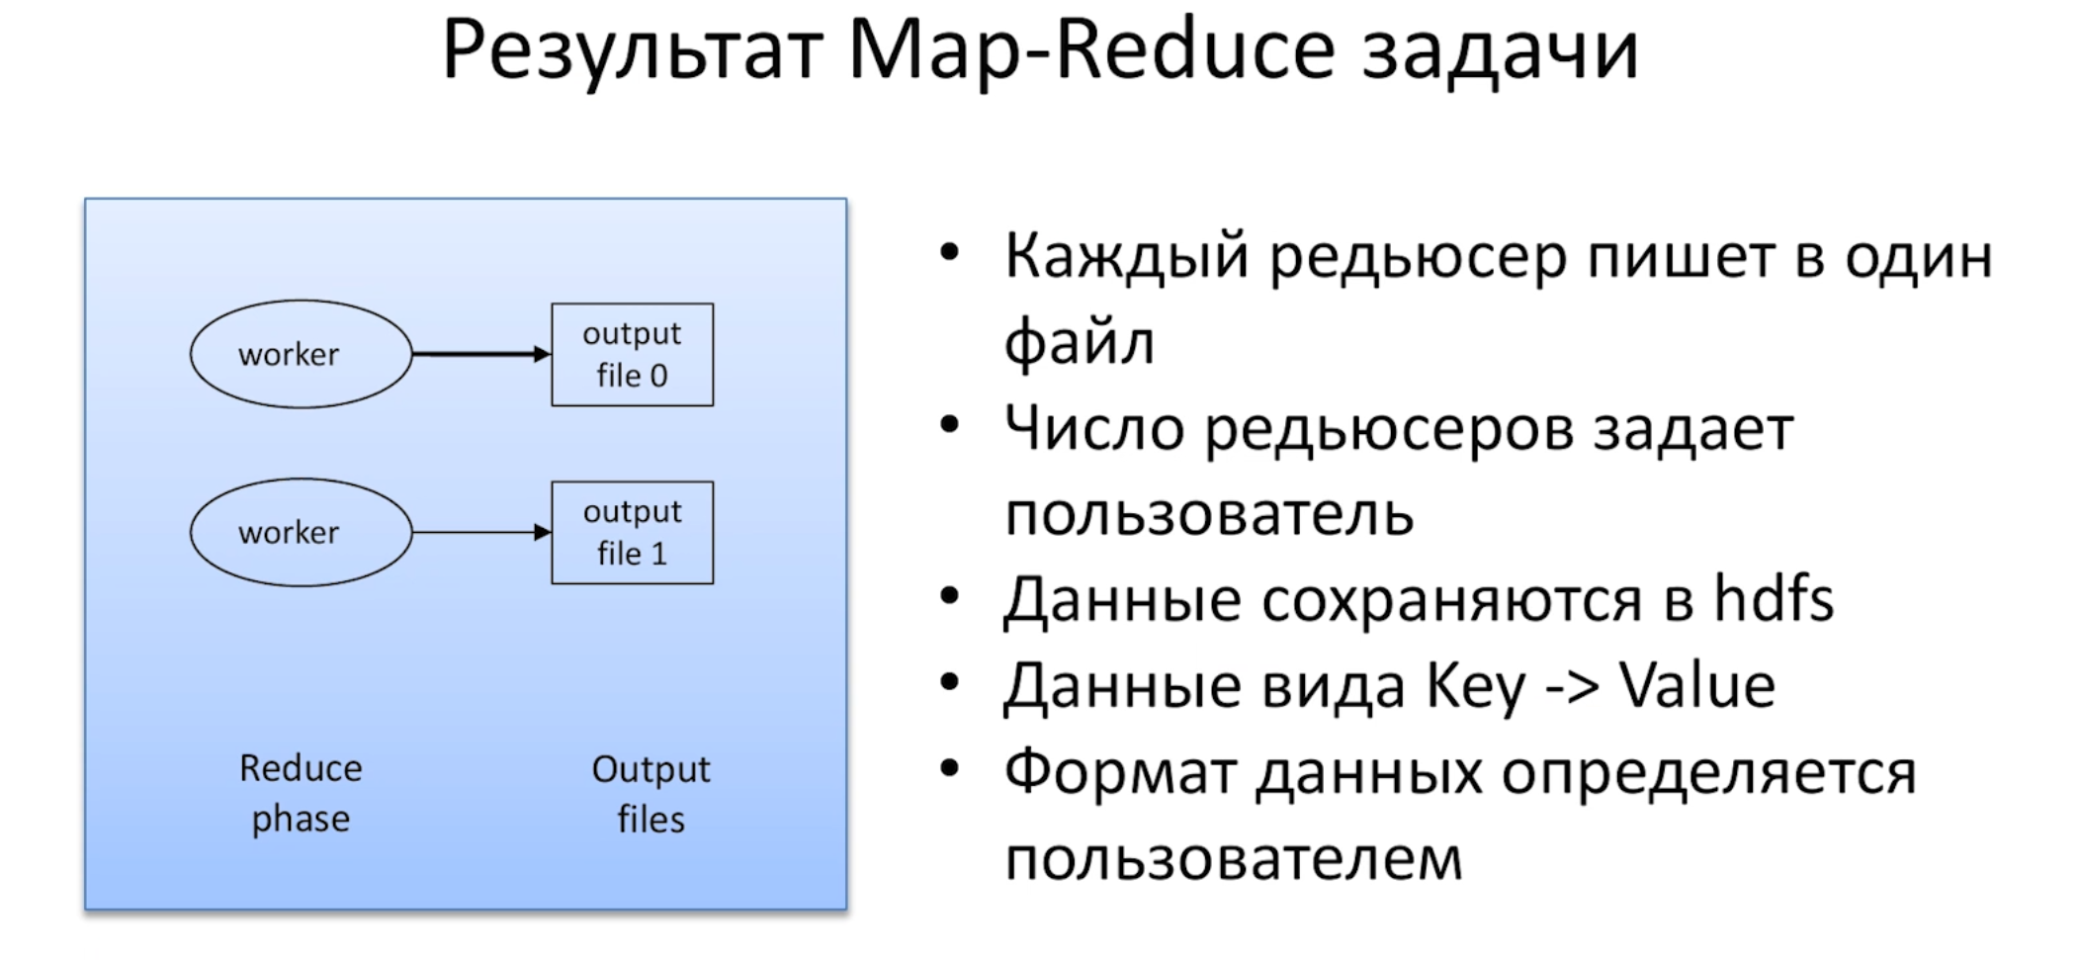

Slide 38
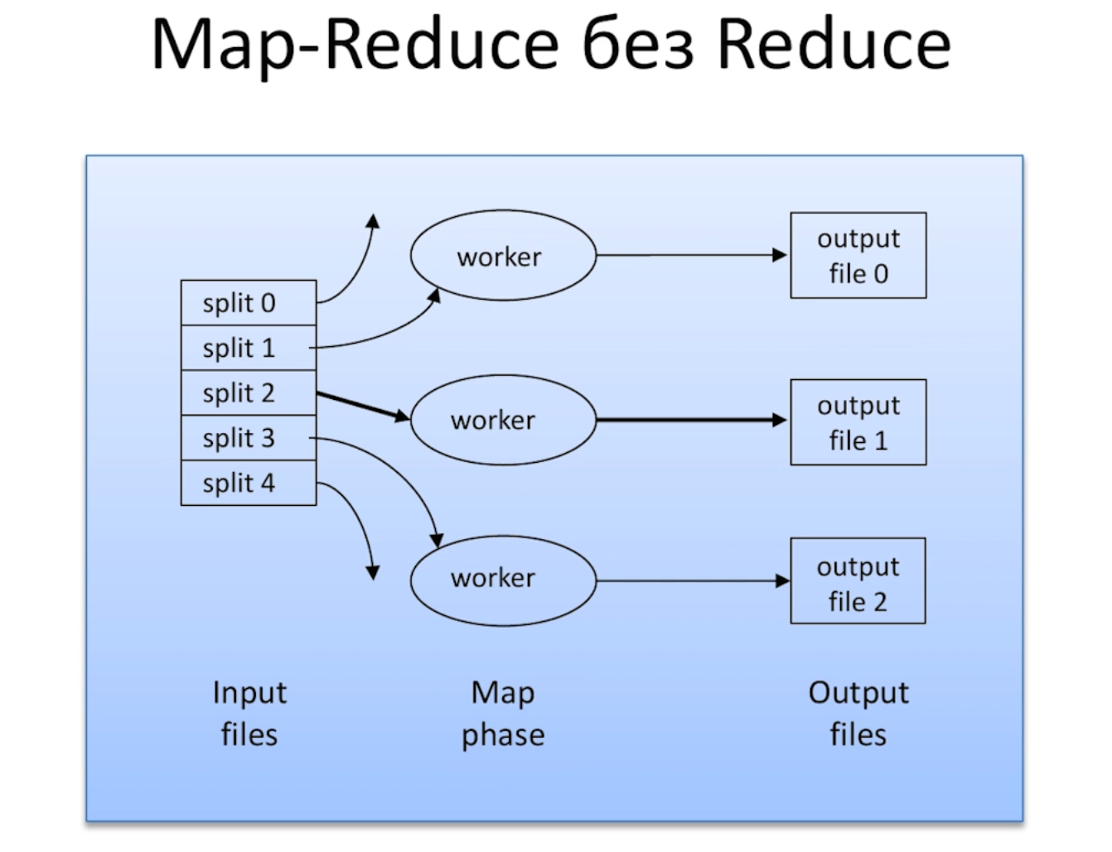

Slide 39
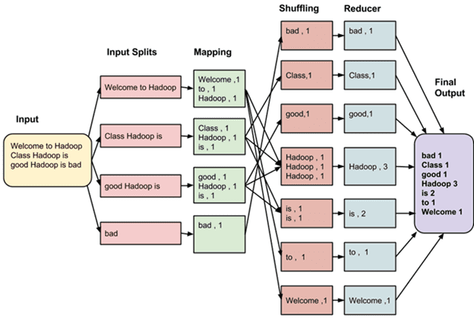
Пример MapReduce job

Slide 40
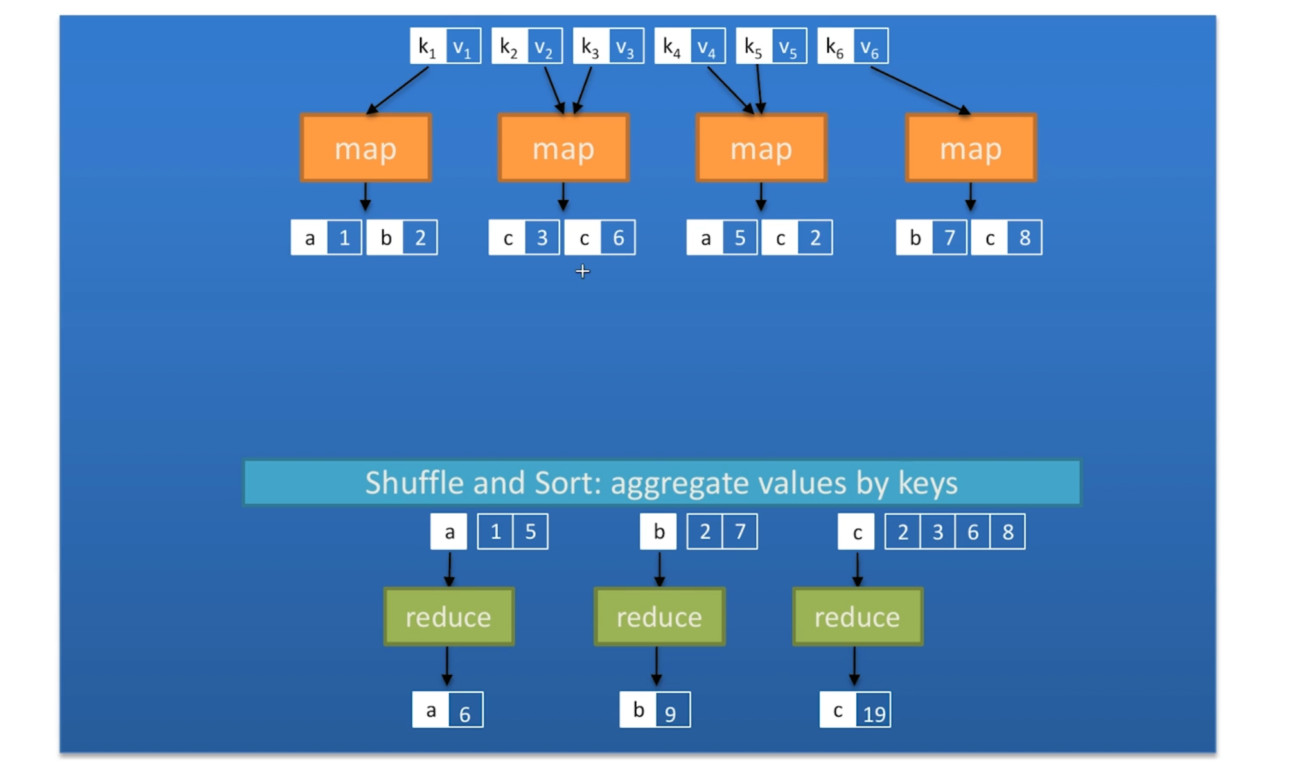

Slide 41
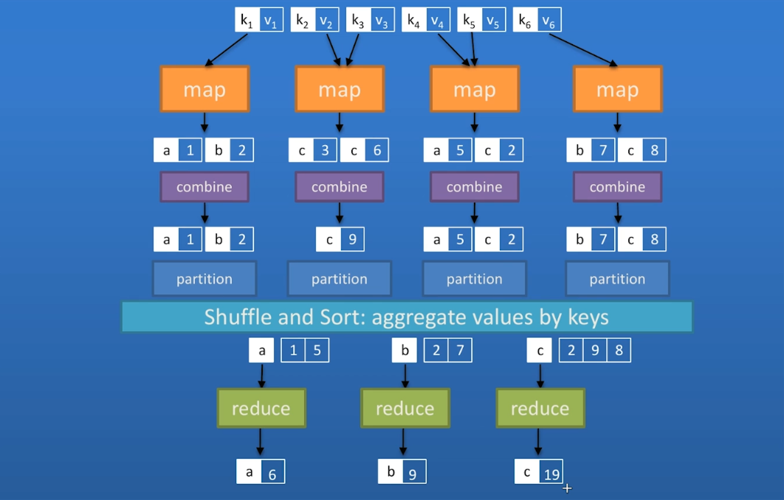

Slide 42
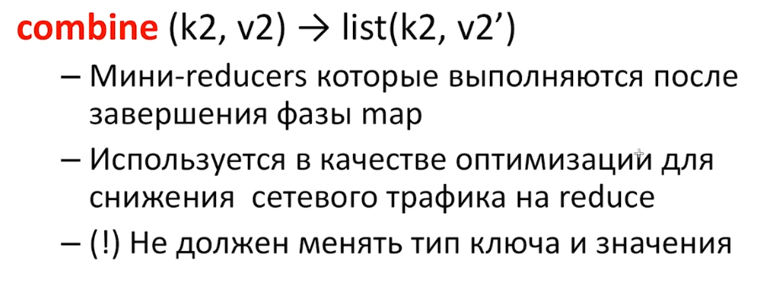

Slide 43
Вопросы проницательным студентам:
Почему reduce-фаза не может начаться до завершения map-фазы?
Можно ли начать копирование промежуточных данных на reducer до завершения работы всех mapper’ов?

Slide 44
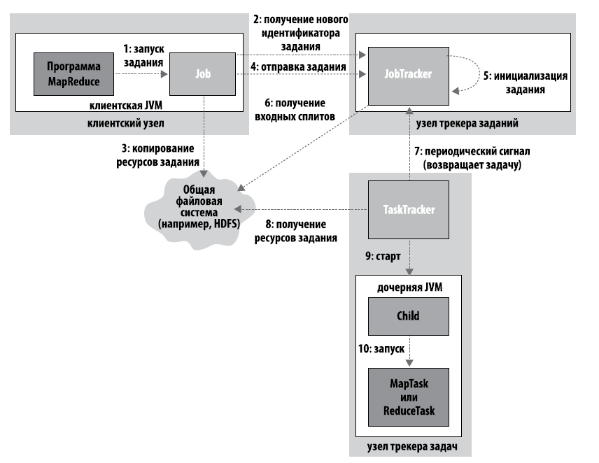

Slide 45
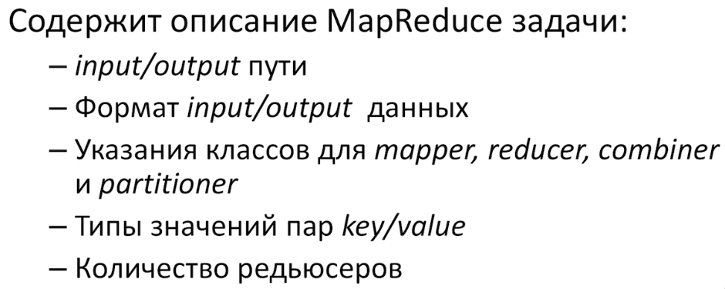
Учимся писать задания MapReduce
API: org.apache.hadoop.mapreduce
Class Job. Содержит всю информацию, достаточную для JobTracker, чтобы запустить задачу на кластере

Slide 46
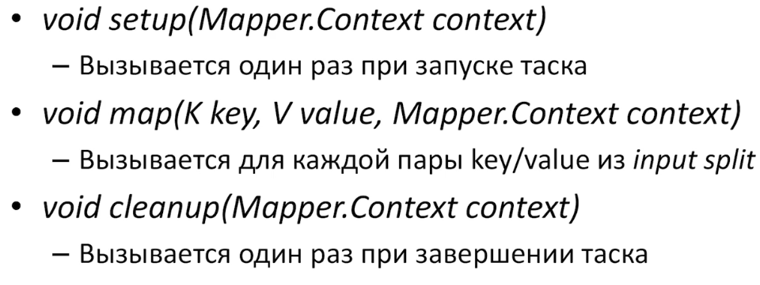
Class (My)Mapper
Определяем свой класс, наследуемый от Mapper
Context содержит конфигурацию всей задачи:
Информацию о input, параметры для запуска;
Передаёт статистику на JobTracker;
В него пишутся выходные данные.

Slide 47
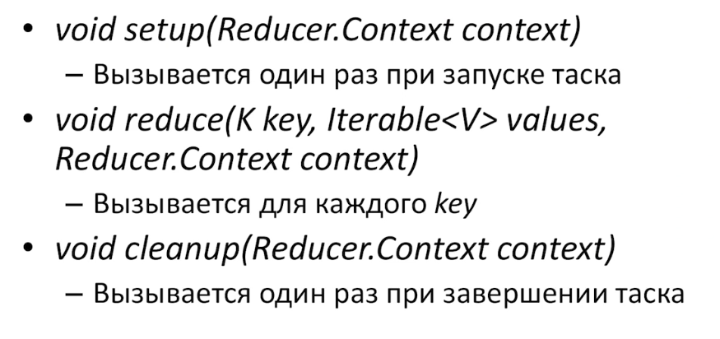
Class (My)Reducer
Определяем свой класс, наследуемый от Reducer
Iterable – перебираем все значения данного ключа, можем далее посчитать количество записей

Slide 48
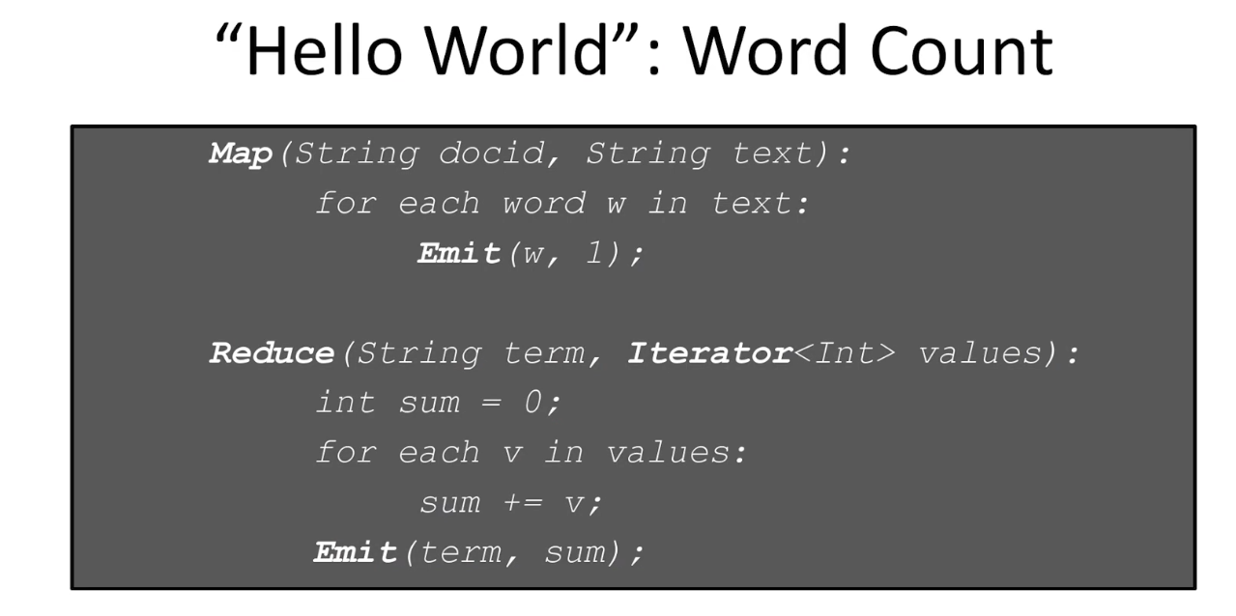
Notes:
Ключ – id документа, value – его текст. Текст разбивается на слова. Ключ – слово, значение – единица. Из мапера мы можем посылать одно и то же слово со значением 1. В редьюсере ключ – слово. Далее приходят набор values. Нужно перебрать все 1 (values) и сложить. Выводим результат.

Slide 49
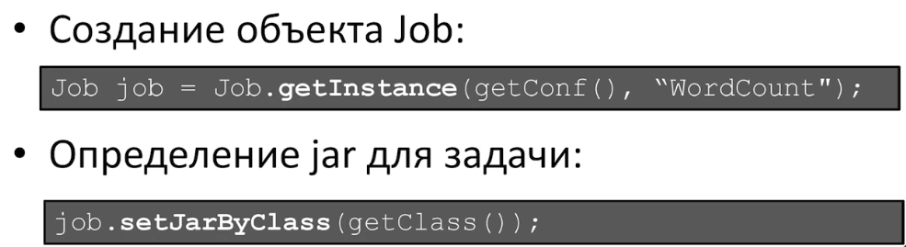
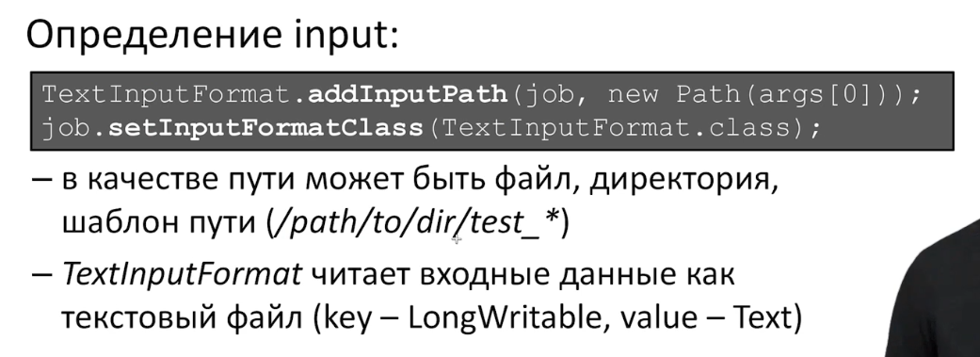
Notes:
1) Создаем объект класса Job, который описывает нашу задачу. Вызываем статический метод getInstance и передаём туда нашу конфигурацию и название нашей задачи. Далее указываем, в каком джарнике находится функциональность. Функциональность в том же классе, где мы создаём нашу задачу. Далее определяем, где находятся входные данные. Определяем формат входных данных, чтоб понять, как их читать. Потом сам путь. + С помощью какого класса у нас будут обрабатываться входные данные. Кроме определения что данные будут текстовые, ещё определяется как они будут разбиваться на пары ключ-значение.

Slide 50
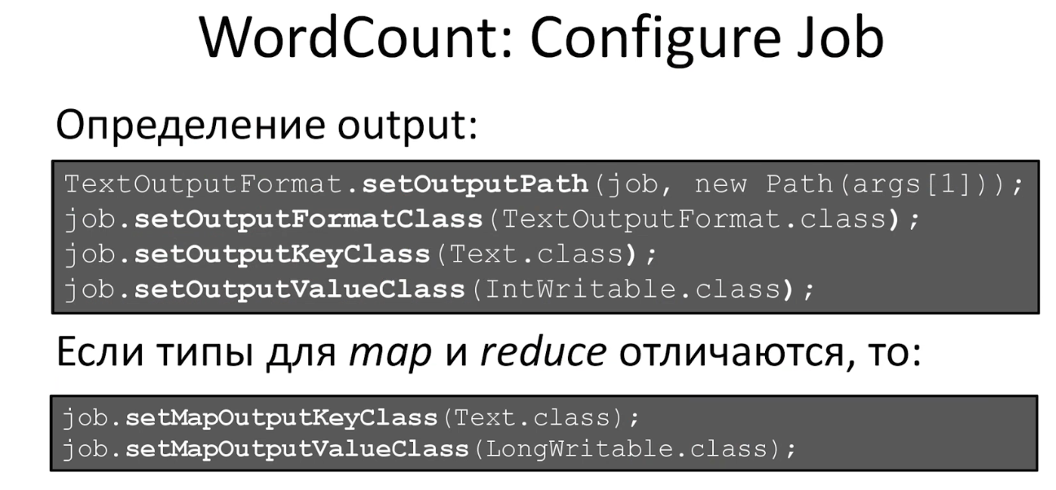
Notes:
1 – куда записываем данные, формат выходных данных, тип ключа и тип значения для этих данных. Можно ещё указать тип данных, которые передаются между мапером и редьюсером.

Slide 51
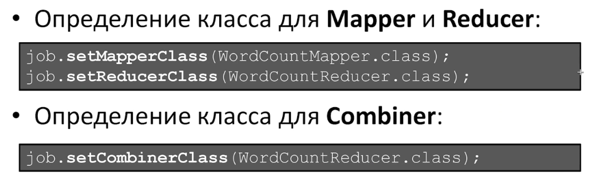
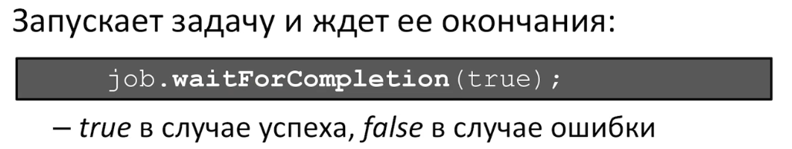

Slide 52
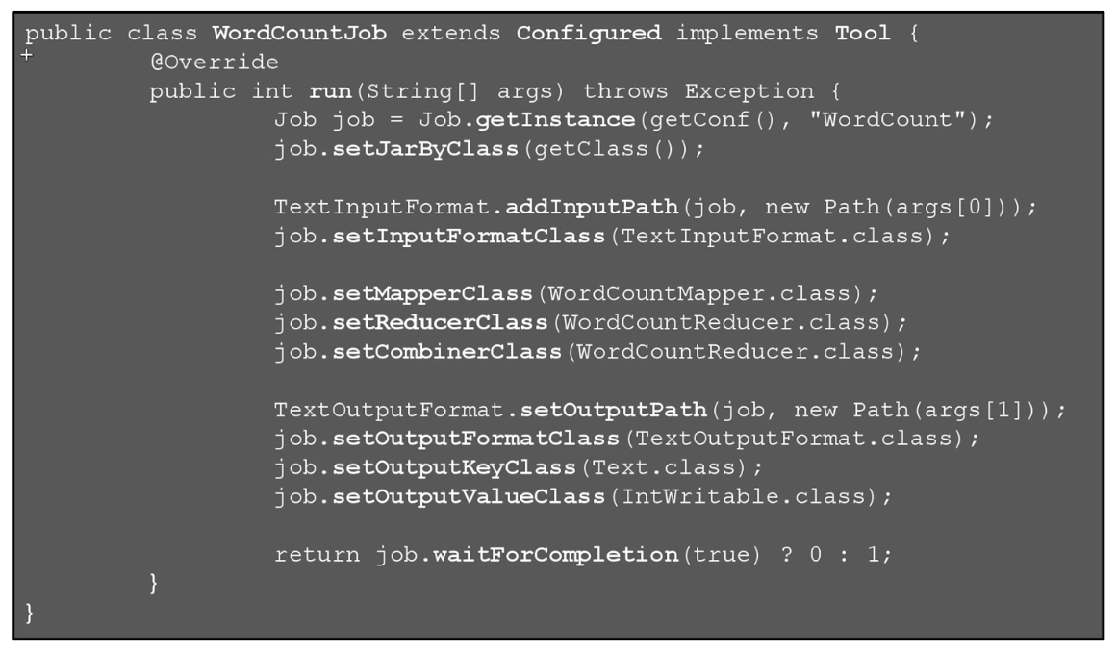
Notes:
Наследуется от класса Configured и реализует интерфейс Tool. В интерфейсе нужно реализовать метод Run (запускает Map-reduce задачу). Создаём задачу, описываем входные данные, описываем мапер и редьюсер, блок описания выходных данных, запускаем задачу.

Slide 53
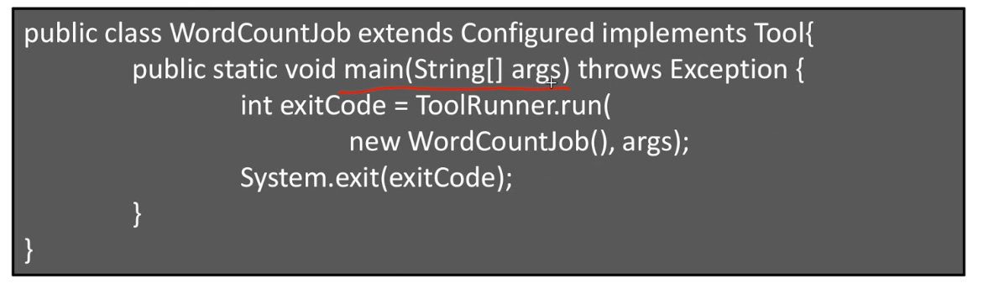
Notes:
Реализуем Main. Передаём объект нашего класса и входные аргументы.

Slide 54
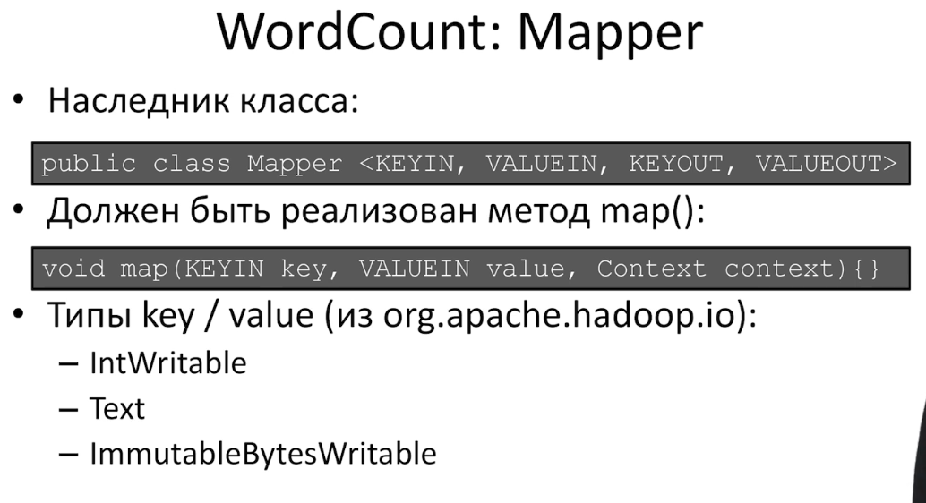

Slide 55
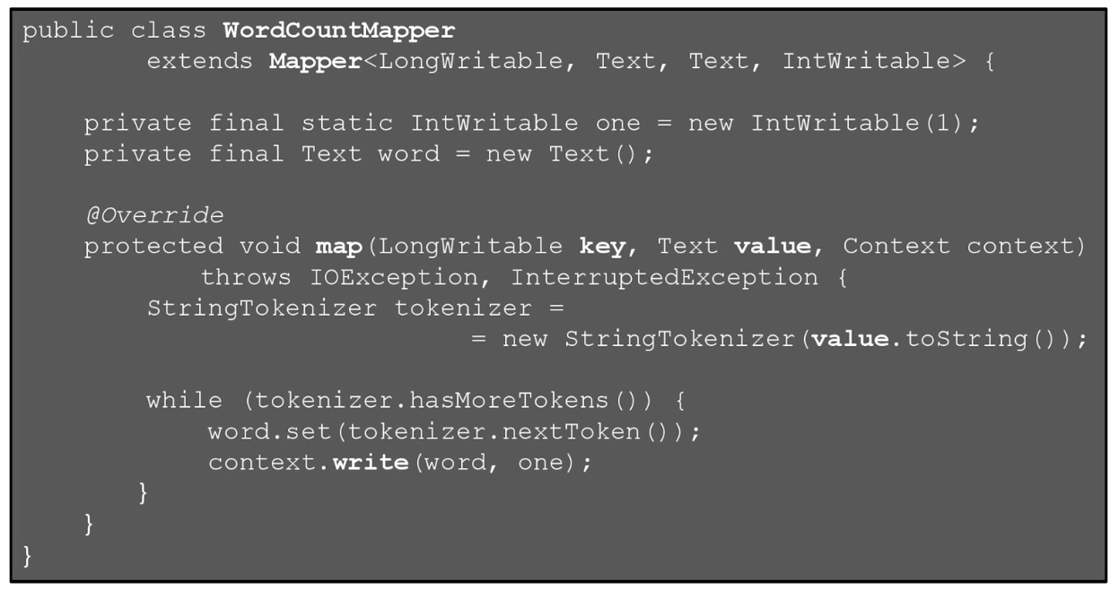
Notes:
Наследование от класса маппер. Тип входных ключа, значения и выходных. LongWritable – номер строки, текст. На выходе из мапера вторая пара.

Slide 56
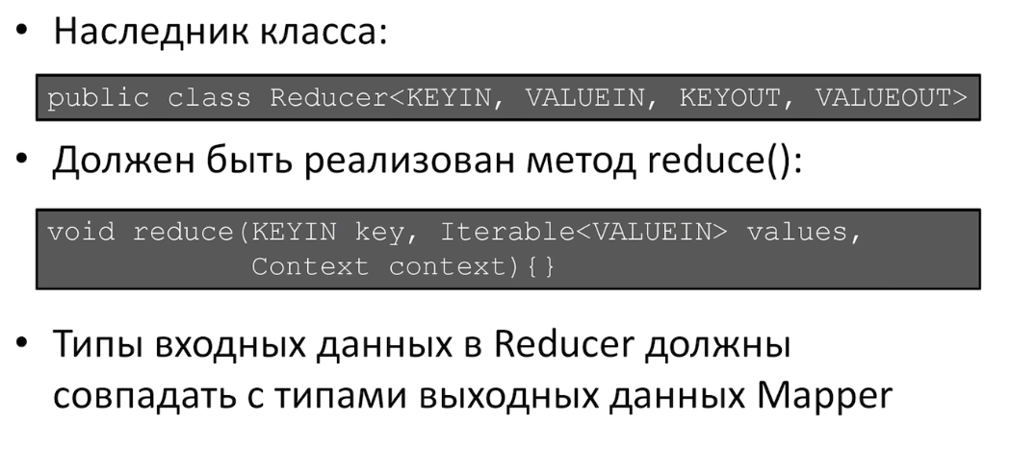

Slide 57
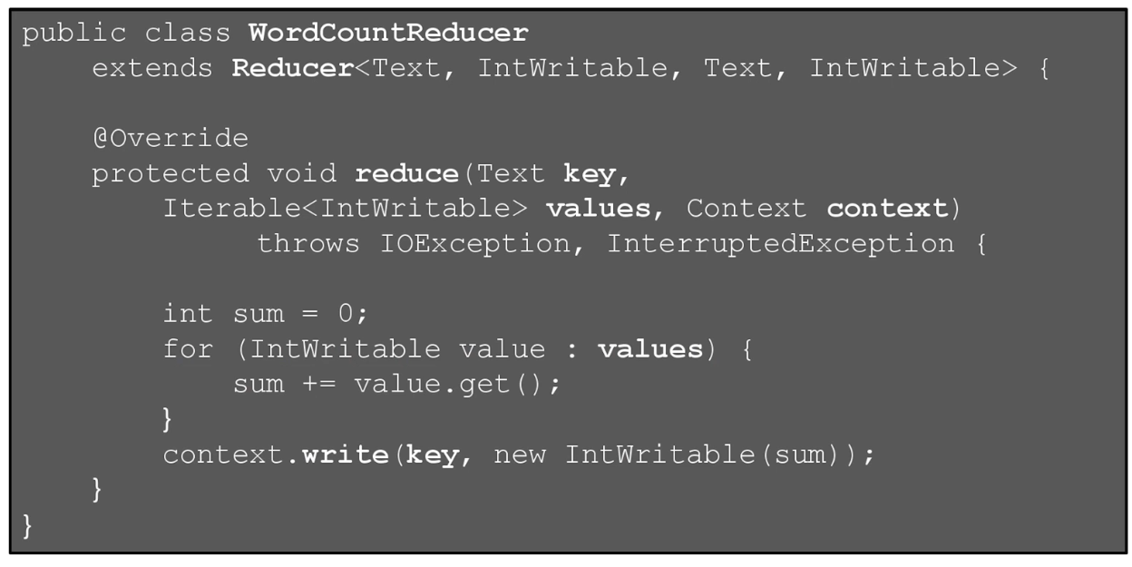

Slide 58
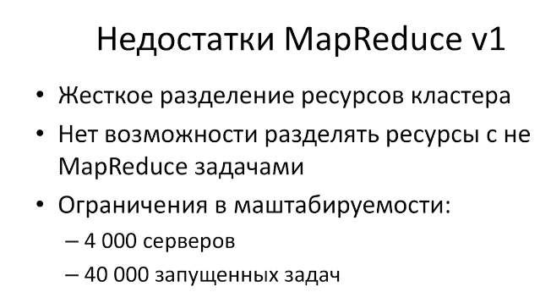

Slide 59
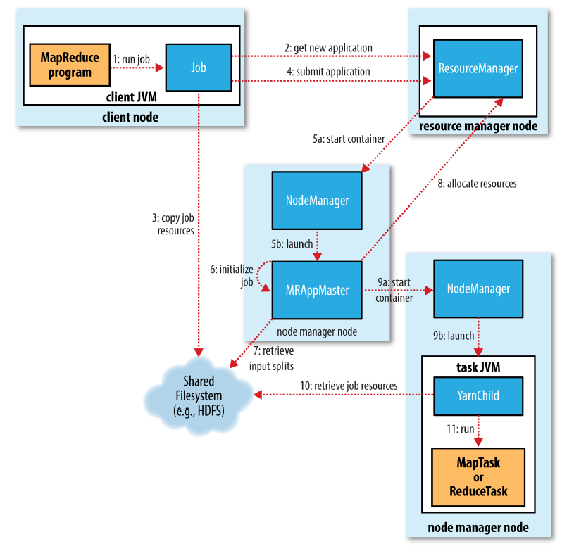
Клиент, отправляющий задание MapReduce.
Resource Manager YARN, координирующий операции выделения вычислительных ресурсов в кластере.
Node Manager YARN, запускает вычислительные контейнеры на машинах кластера (По требованию RM) и осуществляющий их мониторинг.
Контейнер создаётся NodeManager’ом по запросу RM. Используется для вычислений
ApplicationMaster MapReduce, координирующий выполнение задач в заданиях MapReduce. ApplicationMaster и задачи MapReduce выполняются в контейнерах, которые планируются RM и управляются NM.
Распределенная файловая система

Slide 60
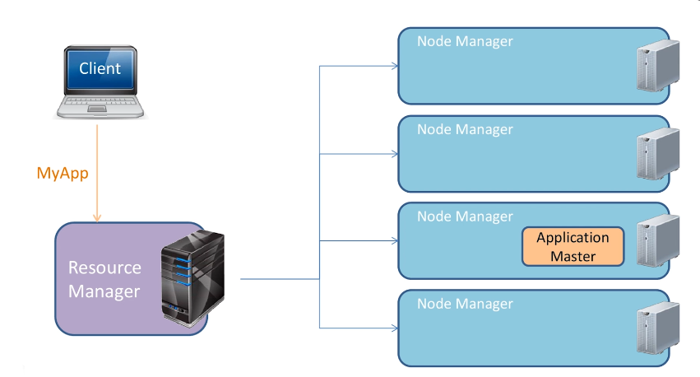

Slide 61
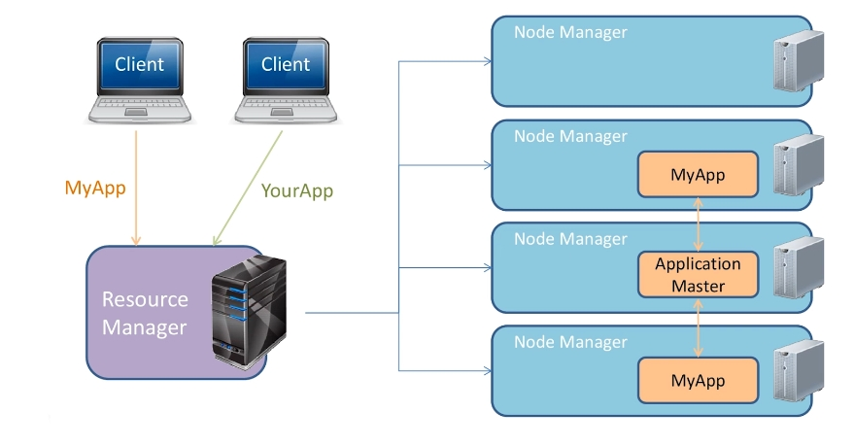

Slide 62
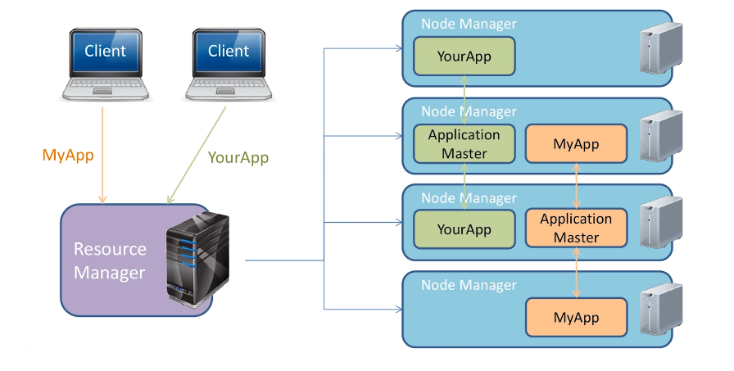
Notes:
NodeManager сообщает Resource Manager'y кол-во свободных ресурсов + alive signal. NodeManager управляет процессами, создаёт Application Master. Следит за потреблением памяти, + логирование данных.
Application Master знает объём данных для запуска и что это за данные, знает какие ресурсы нужны каждому воркеру

Slide 63
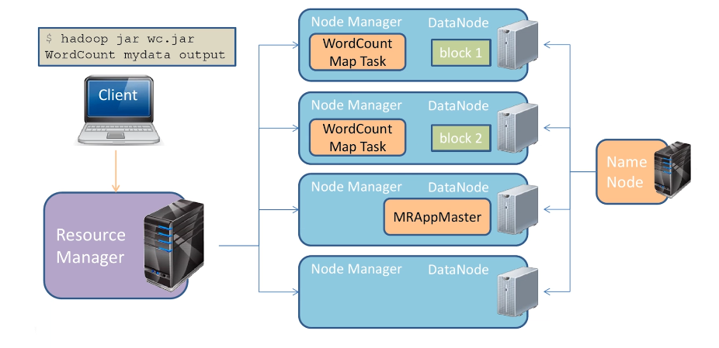

Slide 64
WordCount in Hadoop
Запуск задачи в Hadoop Streaming
yarn jar /opt/cloudera/parcels/CDH/lib/hadoop-mapreduce/hadoop-streaming.jar \ # подключаем jar-файл с инструментами Hadoop Streaming
-D mapred.job.name="my_wordcout_example" \ # назовите свою задачу
-D mapreduce.job.reduces=${NUM_REDUCERS} \ # устанавливаем кол-во reducer'ов в задаче
-files mapper.py,reducer.py \ # добавляем файлы в distributed cache чтоб каждая нода имела к ним доступ
-mapper "python3 ./mapper.py" \
-reducer "python3 ./reducer.py" \
-input /data/silmarillion \ # входны и выходные данные
-output $OUT_DIR # относительный путь
Как скопировать файл в Linux в текущую папку: cp -r <source> ./

Slide 65

HIVE

Slide 66
Что будет?
Для чего используется
Архитектура
Обзор клиентов
Форматы данных и виды таблиц
Структура хранения данных
Смотрим лабу

Slide 67

HIVE
Это СУБД?

Slide 68
Hive - это SQL интерфейс доступа к данным для платформы Apache Hadoop.
Hive позволяет выполнять запросы, агрегировать и анализировать данные используя SQL синтаксис.
Для данных в файловой системе HDFS используется схема доступа, позволяющая обращаться с данными, как с обыкновенной таблицей или реляционной СУБД.
Запросы HiveQL транслируются в Java-код заданий MapReduce.
HiveQL ≠ SQL

Slide 69


Slide 70


Slide 71


Slide 72
Клиенты
CLI – толстый клиент; требуется локальная копия всех компонентов и конфигурации Hive, а также копия клиента Hadoop и его конфигурации. напрямую подключается к HDFS и хранилищу метаданных Hive и может использоваться только на узле с доступом к этим службам.
Beeline - подключается к HiveServer2 и требует доступа только к одному файлу .jar: hive-jdbc-<версия>-standalone.jar.
Клиент Thrift для Hive упрощает выполнение команд Hive из многих языков программирования (C++, Java, PHP, Python и Ruby).
HiveServer2 — это дополнительная служба, которая позволяет удаленному клиенту отправлять запросы в Hive, используя различные языки программирования, и получать результаты. HiveServer построен на Apache Thrift (http://thrift.apache.org/), поэтому его иногда называют Thrift-сервером.

Slide 73

Движок включает в себя такие компоненты, как Parser(разбирает входящие SQL-запроcы), Optimizer(оптимизирует запрос для достижения большей эффективности), Planner (планирует задачи на выполнение) Executor(запускает задачи на фреймворке MapReduce).

Slide 74
Data Units
При работе с hive можно выделить следующие объекты которыми оперирует hive:
База данных
Таблица
Партиция (partition)
Бакет (bucket)

Slide 75
База данных
База данных представляет аналог базы данных в реляционных СУБД.
База данных представляет собой пространство имён, содержащее таблицы.
Команда создания новой базы данных выглядит следующим образом:
Пример создания базы данных:

Slide 76


Таблица
Таблица в hive представляет из себя аналог таблицы в классической реляционной БД. Основное отличие — что данные hive’овских таблиц хранятся просто в виде обычных файлов на hdfs.
После hive переместит данныe, хранящемся в нашем файле в хранилище hive.

Slide 77


Виды таблиц в hive
EXTERNAL
Managed

Slide 78

Партиция (partition)
Для того чтобы избежать полного сканирования данных по некоторым из колонок таблицы можно произвести партиционирование этой таблицы.
Для создания партиционированной таблицы необходимо указать по каким колонкам будет произведено партиционирование:
При заливке данных в такую таблицу необходимо явно указать, в какую партицию мы пишем данные:
Notes:
Теперь, если мы будем запускать какие-либо запросы, у казав в условии WHERE ограничение на значения партиций — mapreduce возьмет входные данные только из соответствующих папок.

Slide 79



Slide 80
Бакет (bucket)
Hive Bucketing — это способ разбить таблицу на управляемое количество кластеров. С помощью партиций Hive делит (и кладёт в разные директории) таблицу на более мелкие части для каждого отдельного значения столбца, тогда как с помощью бакетинга вы можете указать количество бакетов, которые необходимо создать во время создания таблицы Hive.
Каждый бакет хранится в виде файла в каталогах разделов в HDFS.
Записи с одинаковым значением в столбце всегда будут храниться в одном сегменте.
2 сценария:
Создаём бакет поверх партиционированной таблицы, чтобы дополнительно разделить таблицу для повышения производительности запросов.
Создайте бакеты для таблицы, в которой вы не можете выбрать столбец для партиционирования из-за (слишком много различных значений в столбцах).

Slide 81



Slide 82


Slide 83
Базы данных в Hadoop

Slide 84
Вопрос проницательным студентам
(Непостоянная рубрика)
Какие способы хранения данных вы знаете?
Память
Файлы
Базы данных

Slide 85
Важные вопросы
Каким образом будет осуществляться взаимодействие с данными
Какие операции будут проводиться часто (чтение, запись, изменение)
Как будут проводится операции (последовательно или случайно)
Сколько процессов имеет доступ к данным (1 или много)
Какова структура данных (K->V, таблицы, нет структуры)

Slide 86


Slide 87

Итого: высокая скорость, но низкая надёжность

Slide 88


Slide 89


Slide 90
Реляционная модель данных
Структурный аспект (из каких объектов состоят БД, какие между ними отношения)
Аспект целостности (какого типа данные, какие значения могут принимать)
Аспект обработки (как можно взаимодействовать с данными)

Slide 91
А1 | … | An
1 | Hello | True
2 | World | False
3 | ! | …
Table-row-column

Slide 92
Объект РМД
Атрибут Атрибут Атрибут
А1 | … | An
1 | Hello | True
2 | World | False
3 | ! | …
Отношение
(Relation)
Кортеж
Кортеж
Кортеж
Relation-tuple-attribute

Slide 93

С помощью acid реализуется требование к целостности данных в рбд
Notes:
Изменение не происходит частично (откат транзакции), все данные в согласованном состоянии (сумма денег без изменении), параллельные транзакции не влияют, пишутся изменения навсегда.

Slide 94


Slide 95


Slide 96

Client

Slide 97


Slide 98


NoSQL

Slide 99

Notes:
Консистентность нарушается, любой запрос к базе данных у нас должен завершаться,
Если даже извне не идут запросы на изменение, состояние системы может меняться, чтобы система достигала непротиворечивого состояния
данные какое-то время могут быть противоречивы, но в конечном счёте придут в непротиворечивое состояние

Slide 100


Slide 101
 | Col 1 | Col 2 | … | col n | … | Col m
Key1 | val | null | null | val | null | val
Key n | val | val | null | null | null | null

Slide 102


Slide 103


Slide 104


Slide 105


Slide 106


Slide 107


Slide 108


Slide 109


Slide 110


Slide 111


Slide 112


Slide 113


Slide 114


Slide 115


Slide 116

По умолчанию регион только один

Slide 117


Slide 118


Slide 119


Slide 120

Начало разработки – 2009 год, UC Berkeley's AMPLab
Lightning-fast cluster computing
«Следующая ступень эволюции» после MapReduce

Slide 121


Slide 122

https://data-flair.training/blogs/spark-vs-hadoop-mapreduce/

Slide 123

Классическая схема хранения данных в пк

Slide 124


Slide 125


Slide 126


Slide 127

Hadoop
Notes:
Данные в HDFS несколько MapReduce задач считывают эти данные

Slide 128

Spark

Slide 129

Программная модель spark

Slide 130

Неизменяемые объекты, хранящие данные
Имеем несколько источников данных, несколько операторов преобразования и некоторого результата

Slide 131


Slide 132


Slide 133

Notes:
Lookup – множество значений по определенному ключу

Slide 134

Lineage
4 различных RDD
Notes:
Служит для восстановления потерянных данных и помогает scheduler’у определить, какие операторы можно запускать параллельно, а какие последовательно.

Slide 135


Slide 136


Slide 137


Slide 138

Lineage
Notes:
Планировщик объединяет narrow преобразования в 1 stage. Fault tolerance не забыть.

Slide 139

Сериализация — это процесс сохранения состояния объекта в последовательность байт. В итоге данные занимают меньше места, но медленнее доставать.
Десериализация — это процесс восстановления объекта из этих байт.

Slide 140


Slide 141


системы планирования рабочих процессов

Slide 142
Что будет
Какие есть инструменты для эффективного управления несколькими последовательными(параллельными) задачами в экосистеме Hadoop
Какой функционал они имеют
Как ими пользоваться
Плюсы и минусы конкурирующих решений

Slide 143

Пример последовательности рабочих задач (workflow)
DAG (directed acyclic graph)

Slide 144

Зачем оно нам нужно?

Slide 145
Может управлять огромным количеством различных задач (MapReduce, Hive, HDFS, Sqoop, Spark, Java, Shell, etc)
Можно настроить Workflow на отложенный запуск или запуск по расписанию
Можно управлять жизненным циклом нескольких Workflow

Slide 146


Slide 147
Типы заданий Oozie
Workflow – DAG, задающий последовательность выполняемых действий
Coordinator – запускает Workflow на основе заранее определенного расписания
Bundle – высший уровень абстракции в Oozie, предоставляет способ упаковать несколько Coordinator’ов и Workflow и управлять их жизненным циклом.

Slide 148
Пользователь должен предоставить необходимые файлы:
Workflow.xml
Jar’ники и иные исполняемые файлы (при необходимости)
Job.properties-файл
Данные для обработки

Slide 149

Workflows

Slide 150

Пример job.properties
oozie job -oozie http://localhost:11000/oozie -config examples/apps/map-reduce/job.properties -run

Slide 151



Slide 152
<bundle-app name='APPNAME' xmlns:xsi='http://www.w3.org/2001/XMLSchema-instance' xmlns='uri:oozie:bundle:0.2'>
<parameters>
<property>
<name>appPath</name>
</property>
<property>
<name>appPath2</name>
<value>hdfs://foo:9000/user/joe/job/job.properties</value>
</property>
</parameters>
<controls>
<kick-off-time>${kickOffTime}</kick-off-time>
</controls>
<coordinator name='coordJobFromBundle1' >
<app-path>${appPath}</app-path>
<configuration>
<property>
<name>startTime1</name>
<value>${START_TIME}</value>
</property>
<property>
<name>endTime1</name>
<value>${END_TIME}</value>
</property>
</configuration>
</coordinator>
<coordinator name='coordJobFromBundle2' >
<app-path>${appPath2}</app-path>
<configuration>
<property>
<name>startTime2</name>
<value>${START_TIME2}</value>
</property>
<property>
<name>endTime2</name>
<value>${END_TIME2}</value>
</property>
</configuration>
</coordinator>
</bundle-app>

Slide 154


Slide 155


Slide 156


Slide 157


Slide 158

Пару слов о сертификации

Slide 159

Apache Kafka — распределённый программный брокер сообщений
Главная идея: нам прилетает много-много сообщений, нам нужно их обработать и передать потребителю.

Slide 160

Notes:
Множество серверов, работающих слажено
(High Availability) позволяет продолжать выполнение бизнес-задач при выходе из строя какого-либо компонента инфраструктуры.

Slide 161

CAP – это акроним от англоязычных слов Consistency (Согласованность, Целостность), Availability (Доступность) и Partition tolerance (Устойчивость к разделению). в распределенных системах осуществимы лишь 2 свойства из указанных 3-х.

Slide 162


Slide 163


Slide 164


Slide 165


Slide 166


Slide 167


Slide 168

Notes:
Для надёжности и производительности брокеров много

Slide 169

Notes:
Репликация и масштабируемость

Slide 170

Notes:
Zookeeper хранит конфигурацию кластера (какие брокеры, где они, где лежат сами данные, партиции) Controller обеспечивает консистентность данных. Zookeeper выбирает контроллер

Slide 171

Notes:
Value используется для распределения сообщений по кластеру

Slide 172


Slide 173


Slide 174


Slide 175


Slide 176

Notes:
https://levelup.gitconnected.com/running-kafka-on-docker-container-1a15b8d0b77c

Slide 177


Slide 178


Slide 179


Slide 180


Slide 181


Slide 182

Notes:
Вся запись-чтение происходит в лидера(из лидера). Данные из лидера доезжают до всех фоловеров

Slide 183


Slide 184


Slide 185


Slide 186


Slide 187

Notes:
Acks = 0 – не надежный
Acks = 1 – подтверждение от лидер-реплики
-1 – producer ждёт подтверждения сообщений от всех isr-реплик

Slide 188


Slide 189


Slide 190

Notes:
Batch.size в общем для брокера

Slide 191


Slide 192

Копируем данные из памяти напрямую в сокет клиента

Slide 193


Slide 194
Видеоурок по кафке
https://www.youtube.com/watch?v=-AZOi3kP9Js&t=1249s&ab_channel=%D0%92%D0%BB%D0%B0%D0%B4%D0%B8%D0%BC%D0%B8%D1%80%D0%91%D0%BE%D0%B3%D0%B4%D0%B0%D0%BD%D0%BE%D0%B2%D1%81%D0%BA%D0%B8%D0%B9

Slide 195


Apache ZooKeeper - сервис, используемый кластером (группой узлов) для согласования друг с другом и поддержания общих данных с надежными методами синхронизации. ZooKeeper сам по себе является распределенным приложением, предоставляющим услуги для написания распределенных приложений.

Slide 196

Сценарии использования :
Распределенный сервер имен (namespace — topics для Kafka)
Распределенная конфигурация (Hadoop, Kafka)
Выбор главного в распределенных системах с арбитражом (Leader election).
Cледит за синхронизацией, а также за координацией всего кластера.

Slide 197

отказоустойчивость кластера;
синхронизация распределенных сервисов;
автоматическая синхронизация данных;
упорядоченность сообщений;
транзакционность передачи даннных.

Slide 198

Представляет собой распределенное хранилище ключ-значение (key-value), где пространство ключей образует древовидную иерархию как в файловой системе, а значения могут содержаться в любом узле иерархии

Slide 199
клиент – это один из узлов в кластере распределенного приложения, который имеет двустороннюю связь с сервером. Периодически, в течение всей сессии подключения к серверу, клиент посылает ему сообщение (heartbeat), которое сигнализирует о работе.
сервер – это один из узлов ZooKeeper, который предоставляет все службы клиенту и посылает ему подтверждение при подключении. Если от сервера нет ответа, клиент автоматически перенаправляет сообщение другому серверу.
ансамбль – группа серверов ZooKeeper. Минимальный размер ансамбля составляет 3 сервера.
лидер (leader) – сервер, который выполняет все операции записи и запускает автоматическое восстановление при отказе любого из подключенных узлов. Лидеры выбираются при запуске служб.
последователь (подписчик, follower) — сервер, который следует инструкциям лидера и реплицирует себе его данные. Благодаря множеству подписчиков, операции чтения выполняются быстрее, т.к. считывать данные можно с любого узла.

Slide 200

Notes:
Все операции записи выполняются строго последовательно в одном потоке и на одном сервере (лидере). Чтения могут выполняться с реплик (последователей или подписчиков). На стороне клиента реализуется строгая последовательность операций: сначала выполнится запись, а только потом — чтение.

Slide 201
https://ru.bmstu.wiki/Apache_ZooKeeper
https://www.bigdataschool.ru/blog/zookeeper-basics-and-problems.html
https://javarush.com/groups/posts/2162-zookeeper-ili-kak-zhivjetsja-rabotniku-zooparka

Slide 202
План занятий до конца семестра
Streaming (Flink, Spark Streaming)
Обеспечение безопасности (Kerberos, LDAP, Ranger)
Elasticsearch , Logstash , Kibana ( ELK ) + Flume
Построение DWH/DataLake

Slide 203

3 слоя. Spark Core - Это базовый движок для обработки данных, который лежит в основе всей платформы. Ядро взаимодействует с системами хранения, управляет памятью, планирует и распределяет нагрузку в кластере.

Slide 204

Notes:
Spark может использовать обычный Spark SQL чтобы забрать данные из unbounded table и сформировать в итоге result table, а оттуда в hdfs

Slide 205

Notes:
Spark добавляет данные в бесконечную таблицу и после выполнения запроса получается табличка снизу. Она в итоге будет в hdfs. Новые данные добавляются в табличку следующими строками

Slide 206

На выходе получаем Дискретный поток или Dstream (последовательность RDD)

Slide 207

+ sliding window interval |1 2 |3 4 5| 6 7 8| 9 10 11
Notes:
Окно скользит по Dstream и RDD в окне сливаются и обрабатываются. Есть overlap

Slide 208
What are the application scenarios of Spark?
Offline batch processing
Real-time stream processing
Interactive query
Machine learning

Slide 209
What does RDD dependency types include?
Wide dependency
Narrow dependency
Long dependency
Short dependency

Slide 210

Потоковая + пакетная обработка данных
Применяет методы stream-процессинга для batch(пакетных) данных

Slide 211


Slide 212
State management
Промежуточное состояние вычислений (min, avg, count) значения, которые постоянно меняются в процессе поступления новых данных. Хранятся в оперативной памяти. State – значение переменных, которые flink хранит локально.
Некоторые операции запоминают информацию по нескольким событиям (например, операторы окон). Эти операции называются Stateful. Некоторые примеры Stateful операций: Когда приложение ищет определенные шаблоны событий, State будет хранить последовательность событий, встречающихся до сих пор. При совокупности событий в минуту/час в день State владеет ожидающими агрегатами.
Notes:
Что это даёт?

Slide 213

Notes:
Похоже на spark. Api разные

Slide 214


Slide 215


Slide 216

Notes:
Master slave

Slide 217

Notes:
Job Client – мост между клиентом и JM. Оптимизирует планы выполнения и даёт задание Job Manager’у. Он отправляет п.3 и параллельно назначает задачи TM. 5.6.

Slide 218


Slide 219

В идеальном мире E = I = P

Slide 220


Slide 221

Notes:
В идеале мы должны получить поток событий в том порядке, в котором он был отправлен. Но это не всегда так. Тут outoforder. Используем Watermark

Slide 222


Notes:
Мы не можем делать аналитику бесконечного датасета, поэтому делим его на куски. Это Window mechanism. Count – самый простой, по кол-ву сообщений

Slide 223


Notes:
Всегда одинаковый размер по времени

Slide 224


Slide 225

Определяем период неактивности для закрытия сессии
Notes:
Размер окна не фиксирован. Окно закрывается, когда какое-то время не получает сообщений от пользователя

Slide 226

Notes:
Watermark – это сообщение обработчику, что после определенного периода времени задерживающееся сообщение должно быть отброшено

Slide 227

Notes:
Watermark – timestamp, который предлагает конкретную временную отметку Timestamp <= 11 Уже приехали и не будут получены в будущем

Slide 228

Notes:
Tumbling window – 6 . Самый поздний event – 7, wm -5. Правые 6 событий можно уничтожить

Slide 229


Slide 230

Контрольные точки являются встроенным механизмом восстановления приложений Apache Flink в случае сбоев задания.
А назначение точек сохранения – перезапуск продолжений или повторное открытие приостановленного приложения после резервного копирования вручную и возобновления активности пользователя.
A streaming dataflow can be resumed from a checkpoint while maintaining consistency (exactly-once processing semantics) by restoring the state of the operators and replaying the records from the point of the checkpoint.
Концептуально точки сохранения Flink отличаются от контрольных точек аналогично тому, как резервные копии отличаются от журналов восстановления в традиционных системах баз данных.
Notes:
Although savepoints are created internally with the same mechanisms as checkpoints, they are conceptually different and can be a bit more expensive to produce and restore from. Their design focuses more on portability and operational flexibility, especially with respect to changes to the job. The use case for savepoints is for planned, manual operations. For example, this could be an update of your Flink version, changing your job graph, and so on.

Slide 231



Slide 233


Slide 234


Slide 235


Slide 236
https://www.freecram.net/question/Huawei.H13-711_V3.0.v2022-06-20.q259/the-following-figure-shows-the-storage-locations-of-files-a-b-c-and-d-among-them-a-and-b-are-related https://www.bigdataschool.ru/blog/savepoint-vs-checkpoint-in-flink.html https://nightlies.apache.org/flink/flink-docs-master/docs/concepts/stateful-stream-processing/

Slide 237

LDAP и kerberos

Slide 238
Идентификация
Аутентификация
Авторизация

Slide 239
Идентификация | Система запрашивает логин, пользователь его указывает, система распознает его как существующий
Аутентификация | Система просит ввести пароль, пользователь его вводит, и система соглашается, что пользователь, похоже, действительно настоящий, раз пароль совпал
Авторизация | Система предоставит пользователю право читать письма в его почтовом ящике
https://www.kaspersky.ru/blog/identification-authentication-authorization-difference/29123/

Slide 240

SSO – Single sign-on
Notes:
Iam – много что умеет

Slide 241
Задача №1:
Понять, является ли клиент тем, за кого себя выдаёт
Задача #2
Определить, к каким ресурсам у него есть доступ

Slide 242

Главная задача – подключить пользователей к сервисам
MIT, 1988
Никогда не передает пароли по сети
Требует, чтобы пользователь вводил пароль только один раз при первой аутентификации клиента
Конфиденциальная информация не будет храниться на локальном компьютере.
злоумышленники могут производить следующие действия:
выдавать себя за одну из легитимных сторон сетевого соединения;
иметь физический доступ к одному из участвующих в соединении компьютеров;
перехватывать любые пакеты, модифицировать их и/или передавать повторно.

Slide 243

3 Головы:
Kerberos Client (User principal)
Key Distribution Center
Service Server (Service principal)
Notes:
KDC по умолчанию доверяют все другие устройства в сети
Broker Based approach

Slide 244


Slide 245


Slide 246


Slide 247
Порядок действий ещё раз
Клиент входит на рабочую станцию
Получает TGT, который используется для запроса Service Ticket у Ticket Granting Service
Клиент получает Service Ticket к желаемому сервису

Slide 248

LDAP (Lightweight directory access protocol)
Протокол быстрого доступа к каталогам
Имеет древовидную структуру
В данном случае играет роль хранилища информации о клиентах

Slide 249

Domain component
Organization unit
Common name
Notes:
Можем определить Users & groups

Slide 250

+ nsrole=admin
Notes:
+ Есть HA

Slide 251
What types of data sources does F1ink stream processing include?
A. JDBC
B. Socket streams
C. Collections
D. Files

Slide 252
What types of data sources does F1ink stream processing include?
A. JDBC
B. Socket streams
C. Collections
D. Files

Slide 253
What is the core module of spark?
A. spark sql
B. spark streaming
C. spark core
D. mapreduce

Slide 254
What is the core module of spark?
A. spark sql
B. spark streaming
C. spark core
D. mapreduce

Slide 255
Which of the following is not a core element of KrbServer?
A. Kerberos KDC Server
B. Kerberos Client
C. Kerberos KDC Client
D. KDC (Key Distribution Center)

Slide 256
Which of the following is not a core element of KrbServer?
A. Kerberos KDC Server
B. Kerberos Client
C. Kerberos KDC Client
D. KDC (Key Distribution Center)

Slide 257
In the Kafka cluster, the role of the Kafka server is:
A. Zookeeper
B. Consumer
C. Broker
D. Producer

Slide 258
In the Kafka cluster, the role of the Kafka server is:
A. Zookeeper
B. Consumer
C. Broker
D. Producer

Slide 259
Regarding the client uploading files to the HDFS file system, which of the following statement is correct?
A. The file data of the client is passed to the DataNode through the NameNode
B. The client side divides the file into multiple blocks, and writes them to each DataNode in order according to the address information of the DataNode
C. The client only uploads data to one DataNode, and then the NameNode is responsible for block replication
D. The client writes the entire file to each DataNode in order according to the address information of the DataNode, and then the DataNode divides the file into multiple blocks

Slide 260
Regarding the client uploading files to the HDFS file system, which of the following statement is correct?
A. The file data of the client is passed to the DataNode through the NameNode
B. The client side divides the file into multiple blocks, and writes them into the first DataNode and then the other copies of the block will be replicated by the DataNodes themselves in a sequential manner
C. The client only uploads data to one DataNode, and then the NameNode is responsible for block replication
D. The client writes the entire file to each DataNode in order according to the address information of the DataNode, and then the DataNode divides the file into multiple blocks

Slide 261
Regarding the client uploading files to the HDFS file system, which of the following statement is correct?
A. The file data of the client is passed to the DataNode through the NameNode
B. The client side divides the file into multiple blocks, and writes them into the first DataNode and then the other copies of the block will be replicated by the DataNodes themselves in a sequential manner
C. The client only uploads data to one DataNode, and then the NameNode is responsible for block replication
D. The client writes the entire file to each DataNode in order according to the address information of the DataNode, and then the DataNode divides the file into multiple blocks

Slide 262
https://www.edureka.co/blog/interview-questions/hadoop-interview-questions-mapreduce/

Slide 263


Slide 264

Notes:
Single agent, multi-agent – агенты независимы, каждый занимается своей частью. Agent 1 – собирает логи в своей системе, по AVRO передаёт логи для анализа К агенту 2
Причём данные могут сжиматься и шифроваться

Slide 265

Notes:
1 агент соответствует одному источнику логов

Slide 266

Notes:
Channel кэширует данные, после успешной операции Sink данные удаляются из кэша
Но можно их сохранять локально или по jdbc в бд
Sink пишет в HDFS, HBASE, Kafka и т.д.
processor может отфильтровывать логи по определенному правилу или преобразовывать их формат SR запукает SP -> запускает Sink

Slide 267

Notes:
Должен быть Channel по середине между Source и sink

Slide 268

Notes:
Можно сделать систему отказоустойчивой, дублировав Channel

Slide 269


Slide 270


Slide 271
Lucene
SOLR
Elasticsearch

Slide 272


Slide 273


Slide 274


Slide 275


Slide 276

Notes:
spelling

Slide 277

Notes:
ESMaster не участвует в поиске, создаёт новые EsNodes, балансирует нагрузку. Master->worker (хранят данные индексов). Master выбирается динамически

Slide 278

Notes:
Данные пишутся в индексы (инстансы реляционных БД). Type == база данных. Document – строка в БД. Mapping – тип полей

Slide 279


Slide 280
What is the basic unit that can be indexed in Elasticsearch?
2.(Single choice)Which type of data can be indexed using Elasticsearch?
Structured data
Unstructured data
Semi-structured data
All of the above
3.(Single choice)Which of the following open-source software is used to develop Elasticsearch?
MySQL
MongoDB
Memcached
Lucence

